Slide 1
项目计划
G01：
——基于博客与论坛的游戏攻略网站
组长：董思诚 组员： 李磊 陈安

Slide 2
目录

Slide 3
目录
1.项目背景
2.可行性分析
3.任务分配
4.甘特图
5.配置管理
6.会议记录
7.预算
8.参考资料

Slide 4
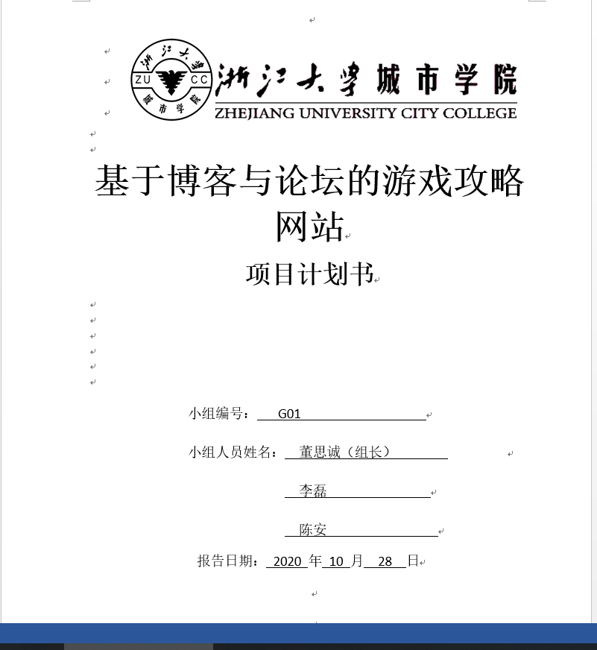
1.项目背景
项目计划模板选自GB856T——88

Slide 5
1.项目背景
项目名：游戏攻略网站（暂定）
项目的委托单位：杨枨老师
项目的用户：普通的游戏玩家，游戏攻略作者和杨枨老师
以及孙圣顺（统计学）计院非本专业
黄耀天（信管）计院非本专业
项目的任务提出者：G01组组长董思诚
项目的主要承担部门为G01组全体成员共三名成员。

Slide 6
1.项目背景
软件环境：Windows 7，Windows 10，macOS
硬件环境：便携式PC
开发工具： eclipse，Hbuilder，VS Code
数据库系统：MySQL Server 5.5
配置管理工具：GitHub、github desktop
服务器部署：阿里云服务器

Slide 7
1.项目背景
项目建设背景：
网络上的游戏攻略网站有很多，有几个规模大的游戏攻略网站提供破解版游戏和补丁工具下载服务，有些游戏攻略在百度贴吧上发布，有些小网站转载其他网站的内容。我们想参考这些实例，自己做一个新的游戏攻略网站，为游戏爱好者们提供帮助。
也有一些玩家想要分享自己的游戏心得，所以类似玩家论坛同样也可以添加在我们项目中，而在论坛中游戏攻略作者可以自由发布帖子。

Slide 8
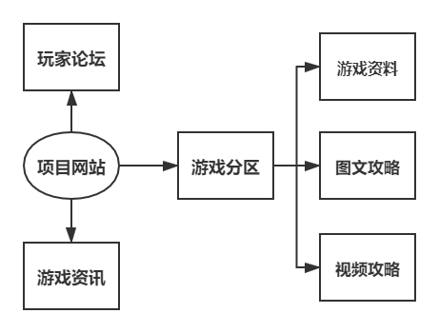
1.项目背景
所以将我们网站的功能模块分为这么几个。

Slide 9
2.可行性分析
技术可行性
我们可以参考现有的游戏攻略网站，且组内两名有前端开发的经验。使用Vue.js[2]可以很轻松的搭建网页的前端部分，对于论坛模块的功能，我们可以使用开源的论坛工具，类似Discuz！[7]就十分方便的建立论坛的前后端，之后我们只要将论坛模块加进博客式的攻略网站，就能完成以上我们预期的功能模块目标。我们使用域名来捆绑我们的网页IP。

Slide 10
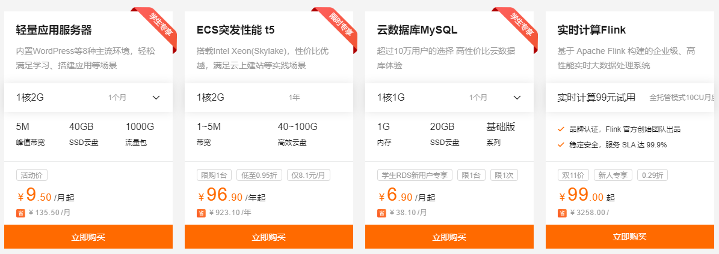
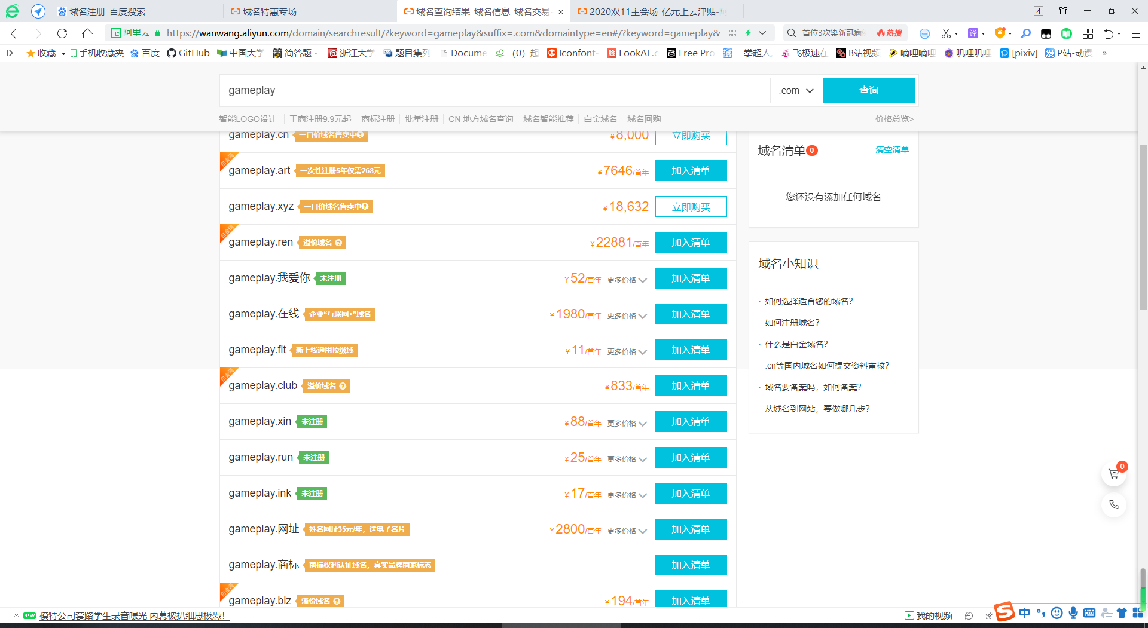
2.可行性分析
经济可行性
考虑到正版的开发工具需要大量的费用，由于我们是以学习软件项目管理为目的，所以我们小组决定使用破解等方式获取开发工具的免费使用，因此在开发工具这方面的费用可以不用考虑，对于域名注册以及服务器租用的费用，阿里云都有优惠政策，费用在可接受范围内。因此经济可行。[5][6]

Slide 11
2.可行性分析
操作可行性
我们的网站是要部署到外网，外网的一般用户可以用浏览器正常浏览，如果是校内学生想要登录外网，则电信用户需要连接闪讯登录网页，移动用户则用城院VPN访问外网即可，所以只要是普通会正常使用网络的用户都可以正常的浏览本网页。

Slide 12
2.可行性分析
可选择的方案1：
制作一款游戏攻略的APP，但是由于我们对于发布于具体哪个平台的经验不足，在加上ios的上架要求十分困难；而且我们预想的攻略素材搬运就没办法做到了，这就导致我们放弃了这个方向；
可选择的方案2：
将我们的游戏攻略以网页的形式来发布，我们只具备网页前端设计的经验，但是我们对于后端框架以及数据的变量还不是很熟悉，对于开源的论坛使用不是十分熟练，服务器搭建也同样是我们的弱势；

Slide 13
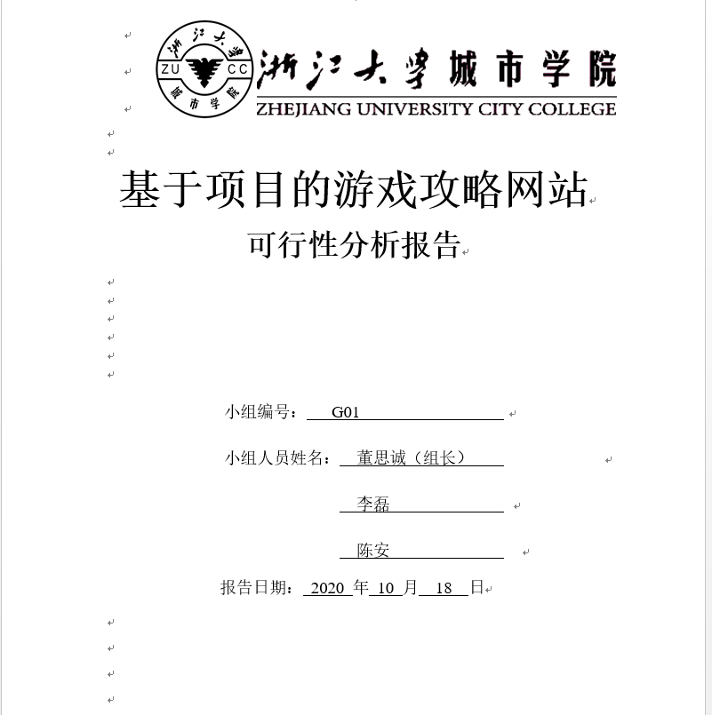
2.可行性分析
可行性分析报告的初稿

Slide 14
3.任务分配
组员名 | 技术水平（5分满分） | 负责内容 | 详细责任
董思诚 | 4.4 | 组织会议确认需求、发布阶段任务、甘特图 | 通过与客户代表杨枨老师和用户代表沟通获得需求并且组织每次会议；获取组员负责人处修改意见并考虑下次会议内容
李磊 | 4.5 | 文档管理、前端设计 | 通过各个组员编写的文档进行统一地格式字体并且制作文档的封面和目录，编写相关文档、提出整改意见并交给组长整理；
陈安 | 4.2 | PPT管理讲解、后端设计 | 根据拟定好的文档制作PPT，做好基本截图并整合评估PPT质量交由全组审核；

Slide 15
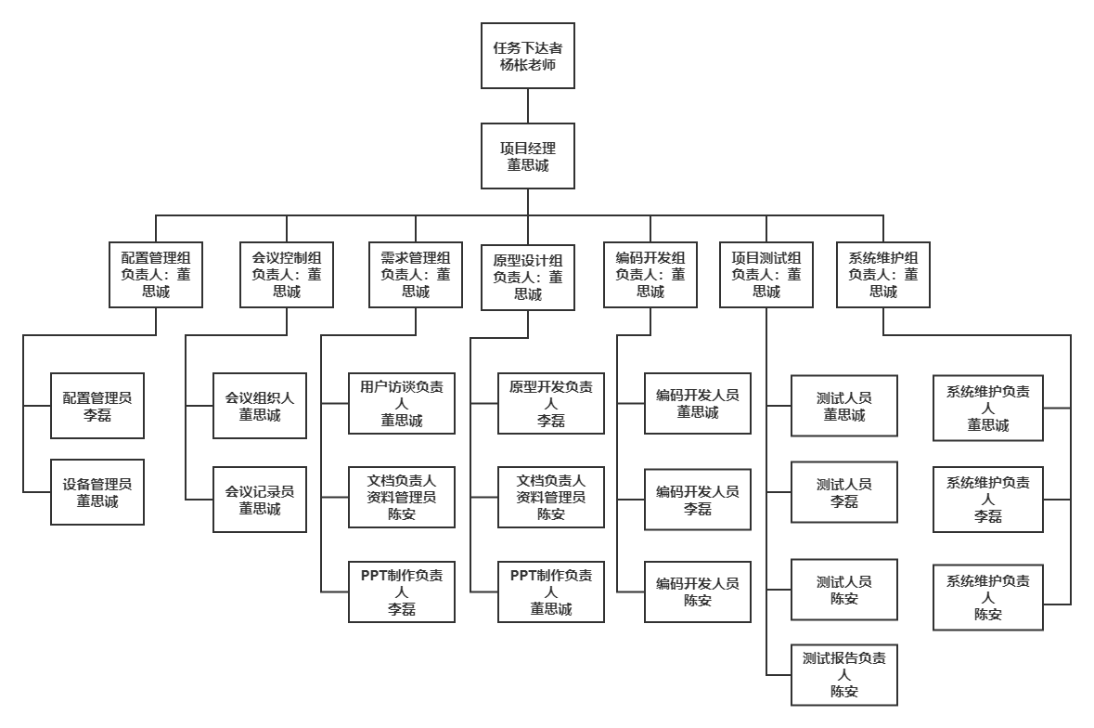
OBS图

Slide 16
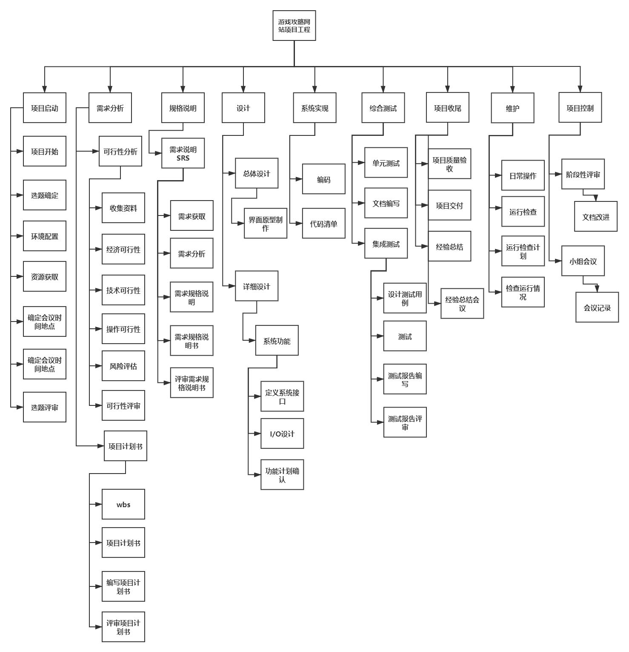
WBS图

Slide 17
WBS图

Slide 18
WBS图

Slide 19
WBS图

Slide 20
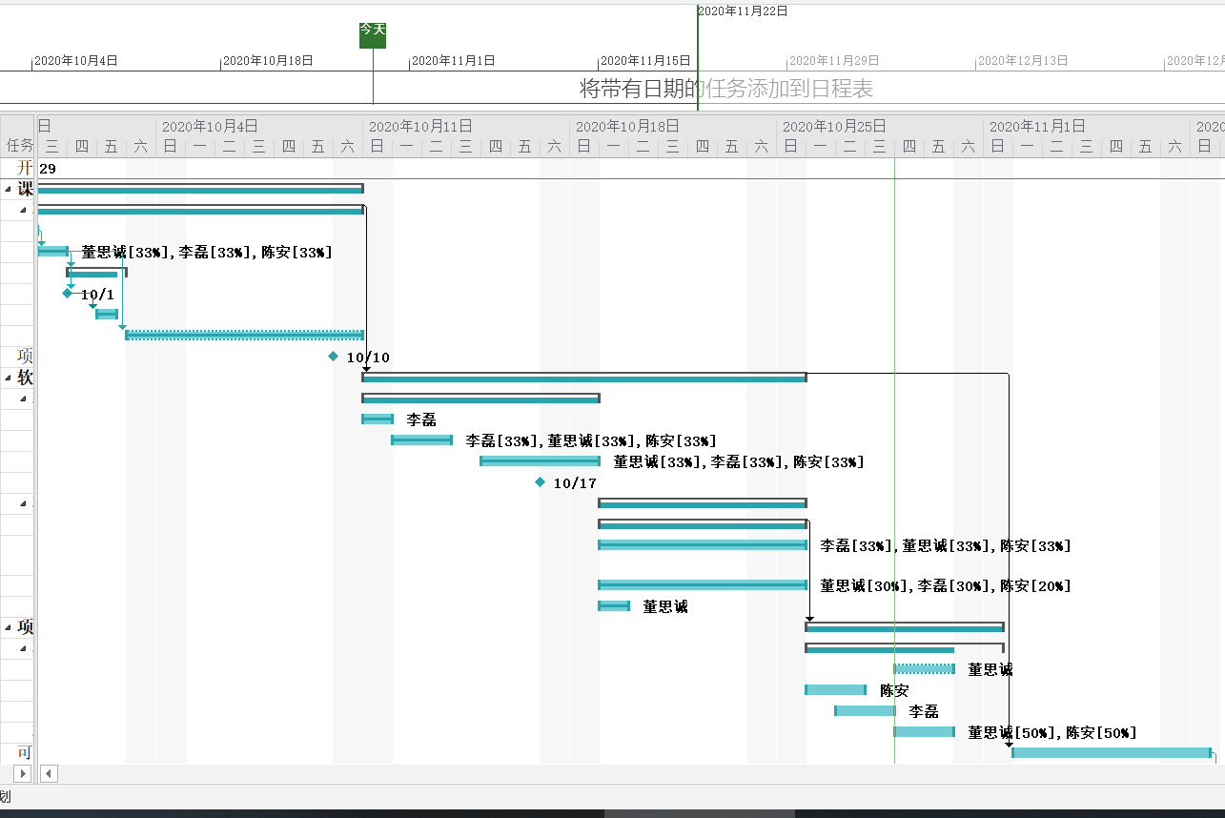
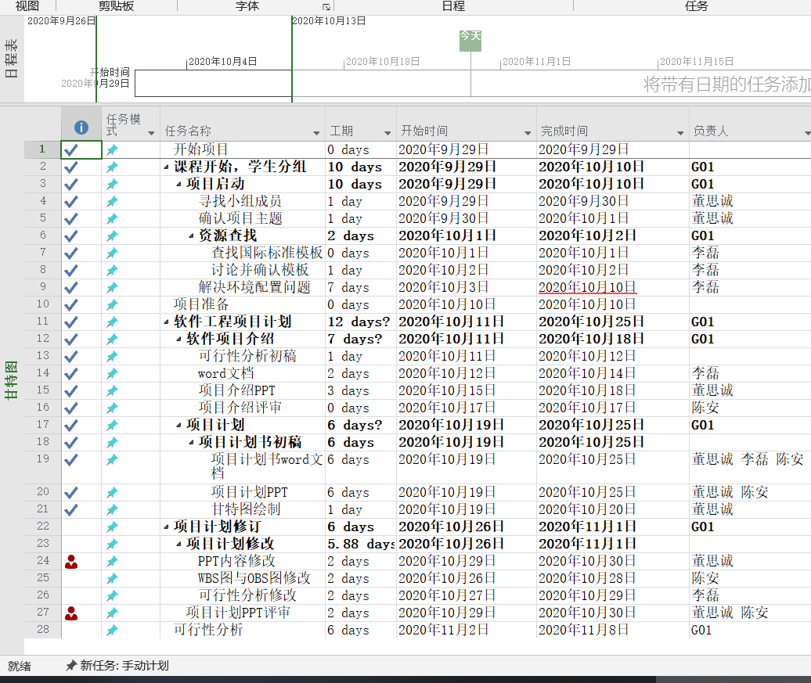
4.甘特图

Slide 21
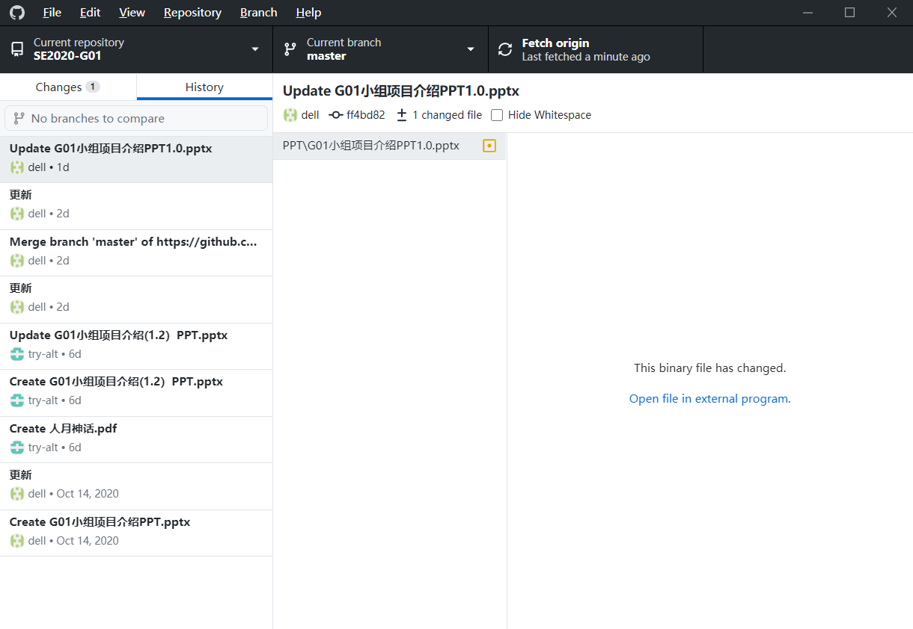
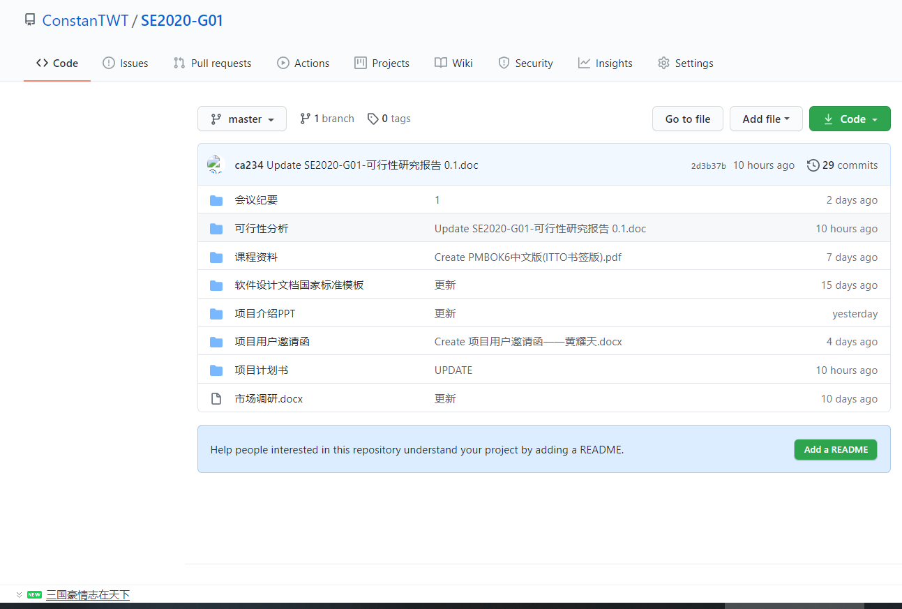
5.配置管理

Slide 22
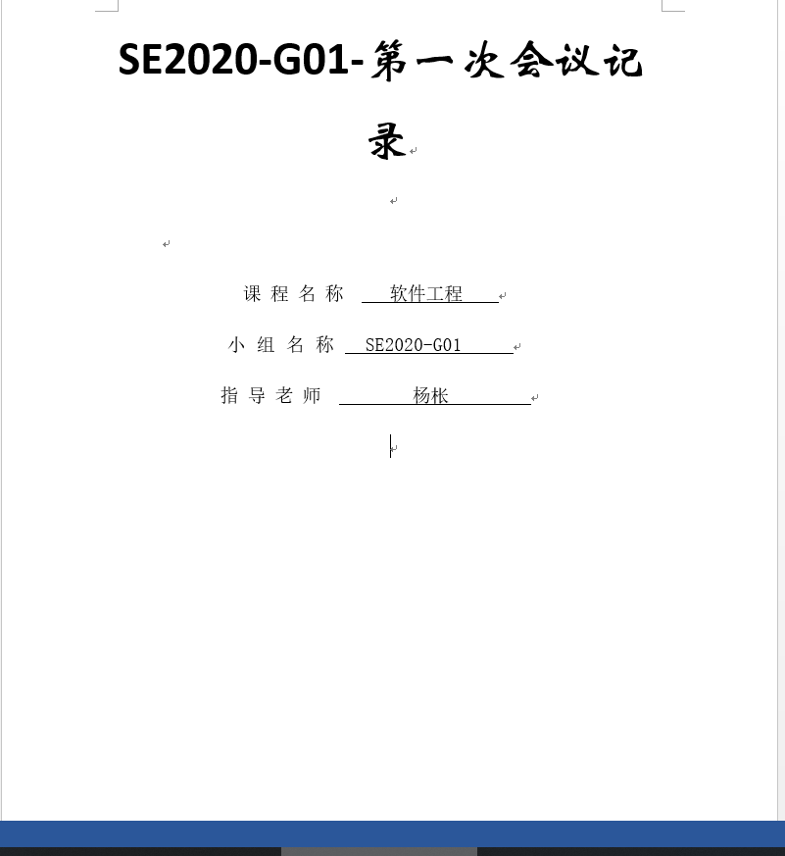
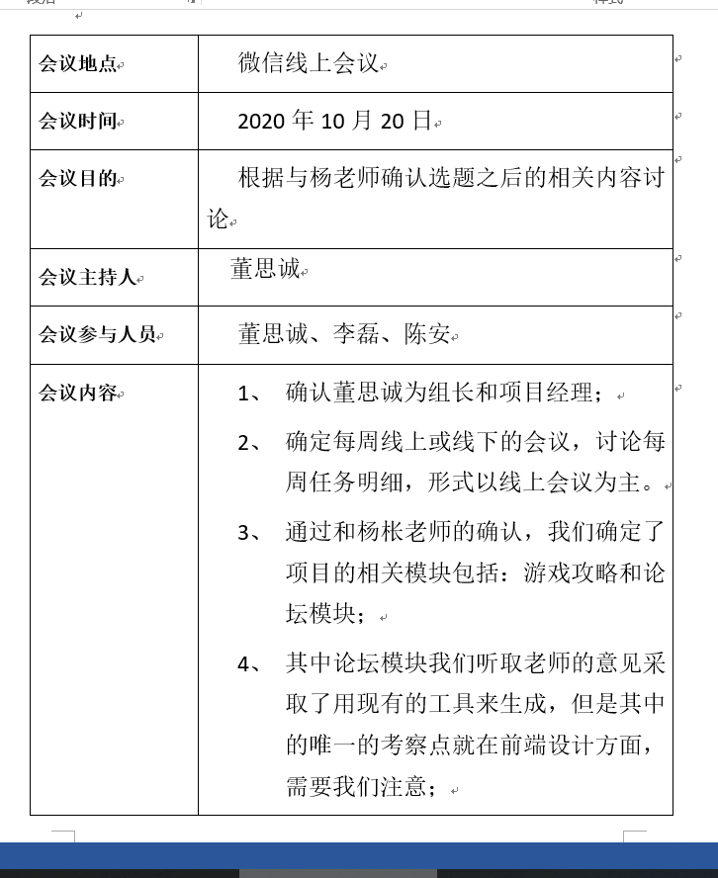
6.会议记录
这是我们小组的会议记录的截图

Slide 23
7.预算
关于预算方面，目前来说这是我们需要花费金额的地方[5][6]

Slide 24
7.预算
各个阶段预算
预算条目 | 单价 | 预计
项目计划阶段 | ￥91.9/人时[4] | 共￥5810
可行性分析阶段 | ￥91.9/人时[4] | 共￥5810
需求分析阶段 | ￥91.9/人时[4] | 共￥11620
设计阶段 | ￥91.9/人时[4] | 共￥11620
编码阶段 | ￥91.9/人时[4]+服务器费用+域名费用 | 共￥12190

Slide 25
7.预算
预算条目 | 单价
人员工资 | ￥91.9/人时[4] | 约￥830/天
团建费用 | ￥100
开发工具支出 | ￥0
阿里云服务器租用 | ￥135/月
域名注册 | ￥约25元-50元/年
总预算计为830*4个月*30天+135*4个月+100+30=100270元

Slide 26
8.参考资料
1.《软件工程导论》 清华大学出版社 张海藩等 第6版
2.《Vue.js实战》 清华大学出版社 作者 尤雨溪
3.《数据库系统概论》（第五版）王珊 萨师煊 编著
4. 2019年IT行业平均年薪
5.截图来自开发者成长计划
https://developer.aliyun.com/plan/grow-up?utm_content=se_1007159593 2020.10.29
6.阿里云域名查询
https://wanwang.aliyun.com/domain/searchresult/?keyword=gameplay&suffix=.com&domaintype=en#/?keyword=gameplay&suffix=com 2020.10.29
7. Discuz!官方站 https://www.discuz.net/forum.php

Slide 27
小组分工

Slide 28
6.小组分工
李磊：word制作 评分（9.3/10）
董思诚：PPT制作以及部分word内容制作 评分（9.2/10）
陈安：PPT演讲以及工作图制作 评分 （9.1/10）

Slide 29
谢谢观看
THANKS

